Slide 1
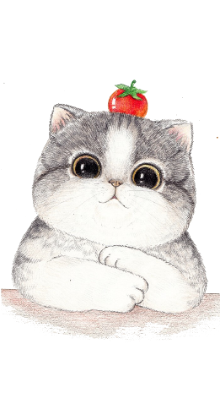
까칠한 조땡
MCT
Enjoy your stylish business and campus life with BIZCAM

Slide 2

INDEX
seok830621
Index
Data
Goal Setting
EDA
Model
Evaluation
DATA
Goal
Setting
EDA
Chapter.1
Chapter.2
Chapter.3
MODEL
Evaluation
Chapter.4
Chapter.5
데이터 및 데이터설명
문제정의(공장상황) 및 목표설정
EDA
Model 및 성능평가
목표와 결과 대조(?)

Slide 3
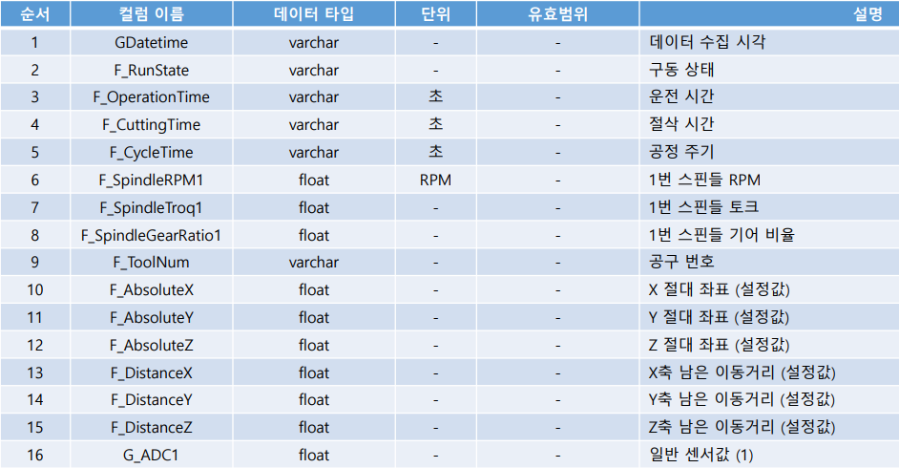
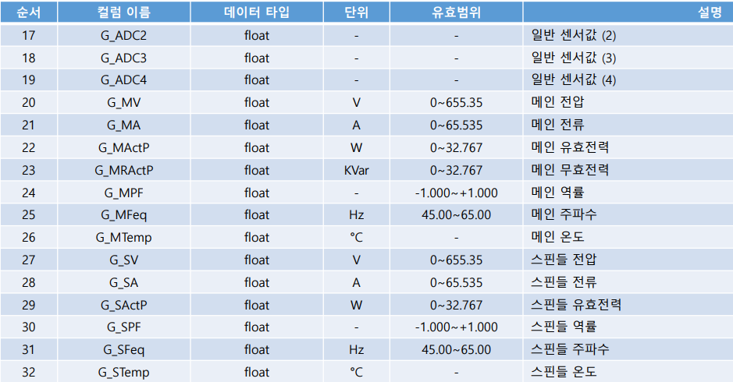
데이터 설명
seok830621
Index
Data
Goal Setting
EDA
Model
Evaluation
제공 받은 데이터

Slide 4
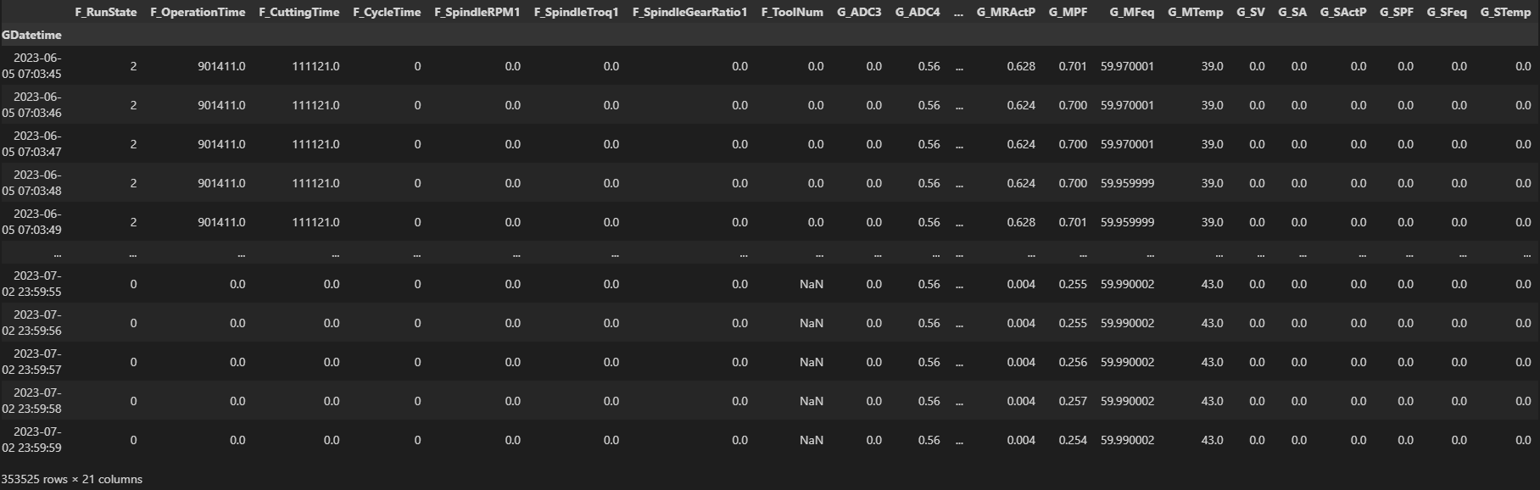
데이터 설명
seok830621
Index
Data
Goal Setting
EDA
Model
Evaluation
1. 0인 변수들 6가지 제거
2. 7월5일 이후 데이터 너무 적어서 사용 불가(그림)
3. 툴 넘버(+사이클타임)로 2가지 제품 구분 (6월5일 전후)
4. 6월 5일 이전 데이터에 이상 사이클이 많은 이유와 인사이트, 이후의 데이터만 사용하여 분석

Slide 5
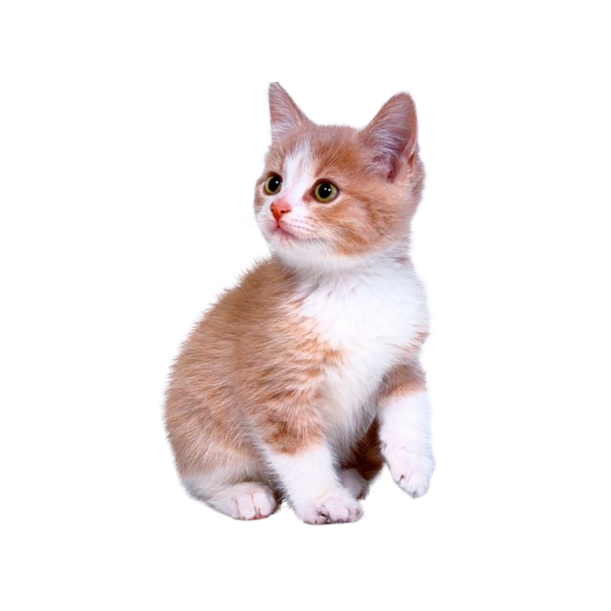
문제 정의 및 목표 설정
seok830621
문제 정의
현재 제품 가공 중 비정상적인 Cycle이 발생
비정상적인 Cycle 원인 파악이 어려움
고장인지, 작업자 실수인지 구분 불가
고장 또는 실수에 대한 System적 기록 지원이 없음
Index
Data
Goal Setting
EDA
Model
Evaluation
목표 설정
이상탐지 모델을 통한
Anomaly 표시 그래프 생성
비정상적인 Cycle 탐지
당일 내에 Check Model 생성
고장 또는 비정상 공정에 빠르게 대응

Slide 6
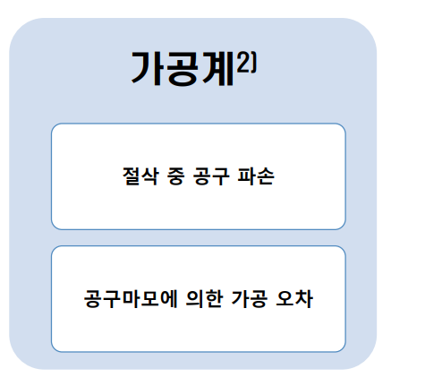
문제 정의 및 목표 설정
seok830621
공구 데이터에 번호 외에 추가 정보가 없다
절삭 중 공구파손 데이터 미존재
Index
Data
Goal Setting
EDA
Model
Evaluation
공구 마모에 의한
가공 오차 계산 불가
공구파손
특정불가
새 제품에 대한 데이터가 없다
공구 마모의 감가상각율을
계산할 수 없다

Slide 7
PPT PRESENTATION
Enjoy your stylish business and campus life with BIZCAM
seok830621
문제정의(공장상황) 및 목표설정
문제정의 :
현재 제품 가공 중 비정상적인 Cycle이 나타나지만 Cycle 데이터를 제외한 기록이나 설명이 없음.
☞ 비정상적인 Cycle이 나타나는 것을 볼 때, 제조공정 중에 어떠한 원인이 있음은 알 수 있지만
비정상적인 Cycle이 고장인지, 단순 작업자의 실수인지 파악을 할 방법이 없음.
고장에 대한 기록이 없는 이유 : 고장에 대한 주석처리 등, System적으로 고장 또는 실수 기록이 지원되지 않음.
상기의 내용을 고려하여,
우리 Team은 이상탐지모델을 통한 Anomaly를 표시하는 그래프를 만듦으로써
차후 생기는 고장 또는 비정상적인 공정에 대하여 당일 내에 Check Model을 생성하는 것을 목표로
Project를 실시 하고자 함.
Index
Data
Goal Setting
EDA
Model
Evaluation

Slide 8
문제 정의 및 목표 설정
seok830621
절삭 중 공구파손을 특정 할 수 없는 이유 :
공구 데이터가 번호 이외에 어떠한 정보도 없음. 절삭 중 공구파손이 된 데이터가 없는 것으로 보임.
공구 마모에 의한 가공 오차를 계산할 수 없는 이유 : 어느정도는 가능 할 것으로 보이나
새 제품에 대한 데이터가 없으며, 공구 마모의 감가상각율을 계산 할 수가 없음.
Index
Data
Goal Setting
EDA
Model
Evaluation

Slide 9
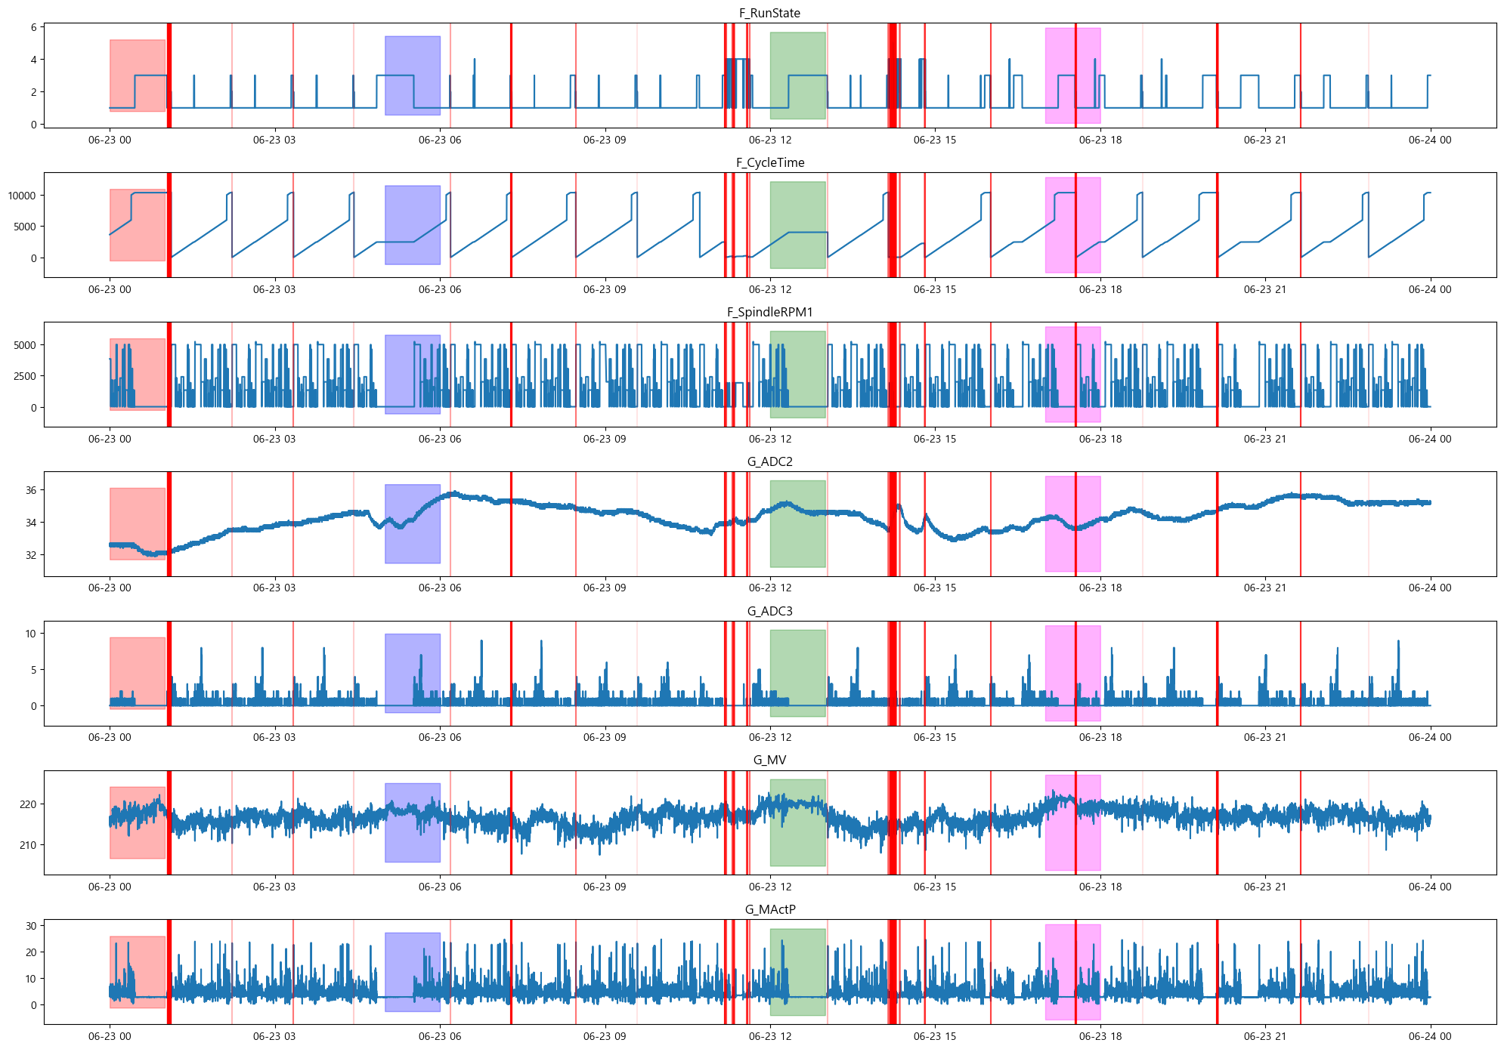
EDA
seok830621
Index
Data
Goal Setting
EDA
Model
Evaluation

Slide 10
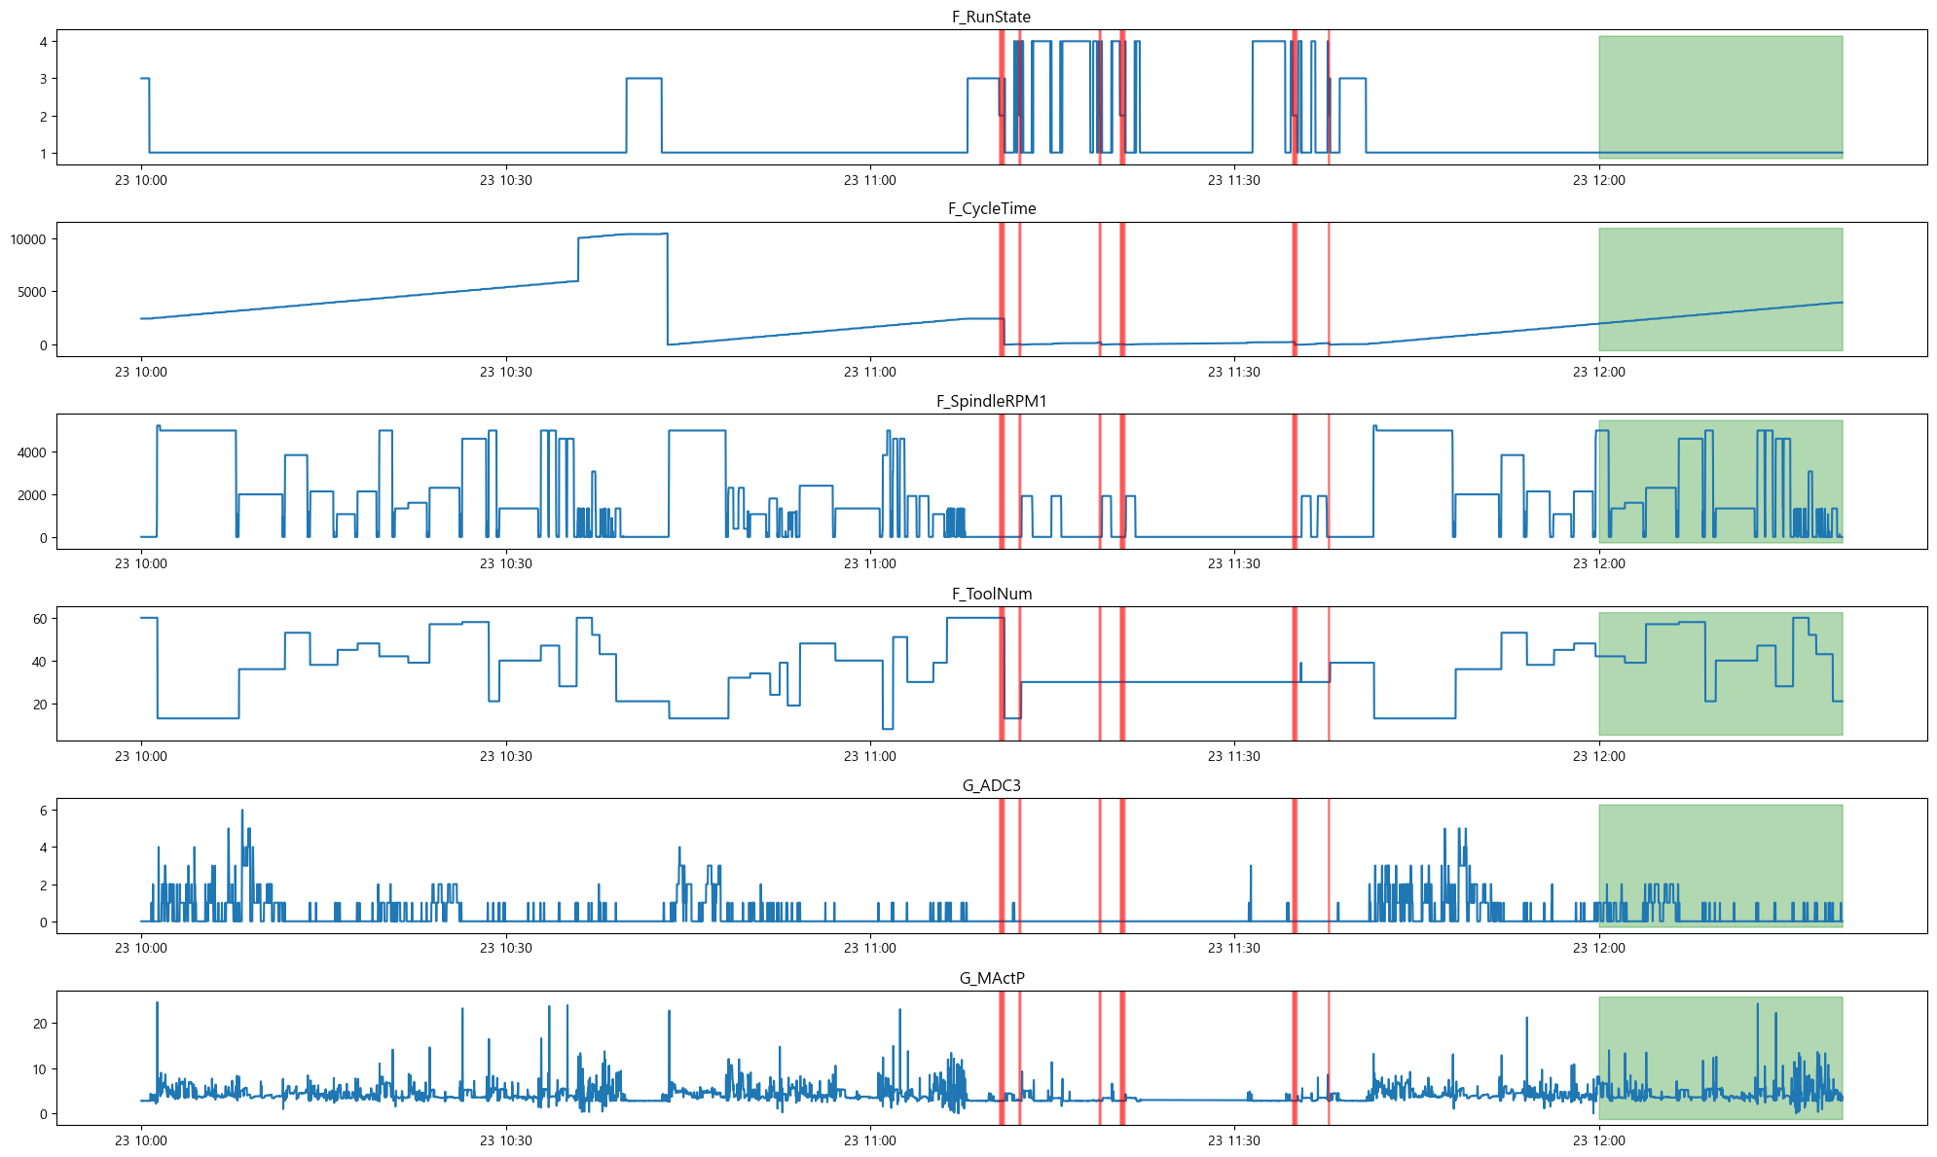
EDA
seok830621
Index
Data
Goal Setting
EDA
Model
Evaluation

Slide 11
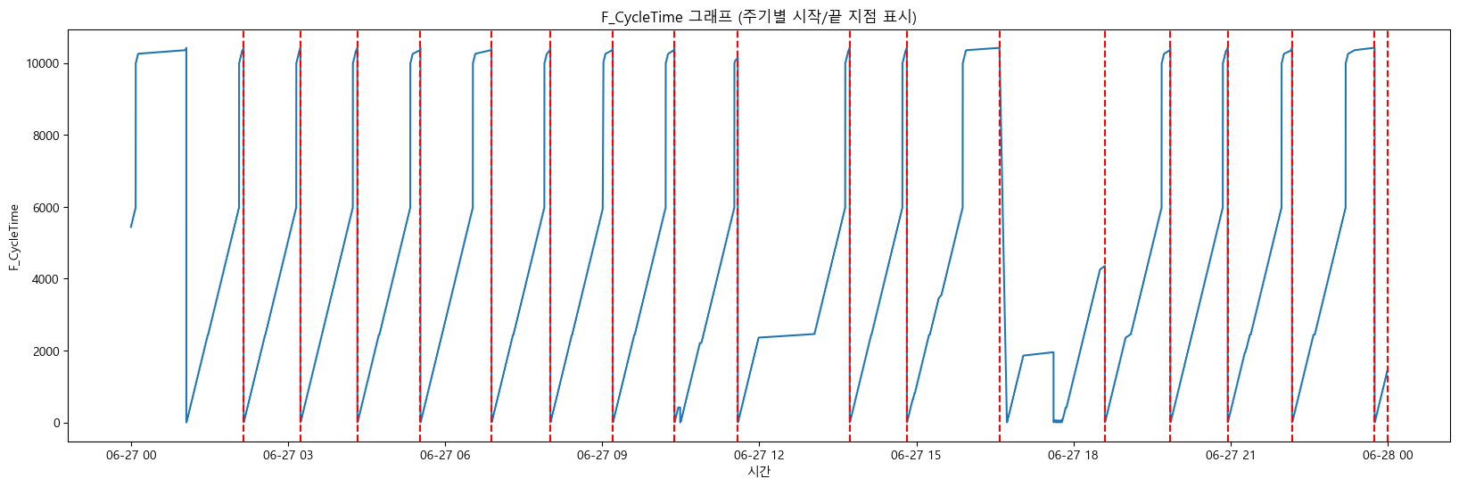
EDA
seok830621
Index
Data
Goal Setting
EDA
Model
Evaluation

Slide 12
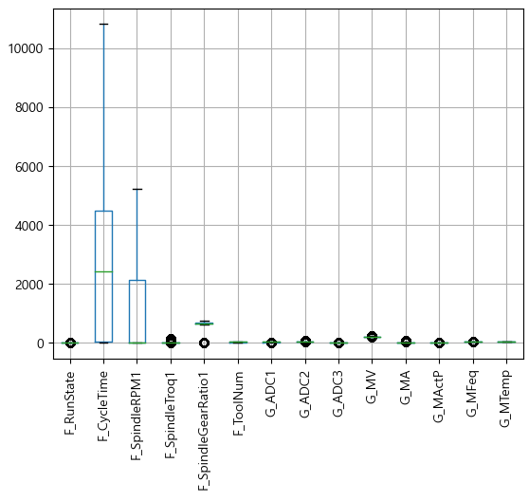
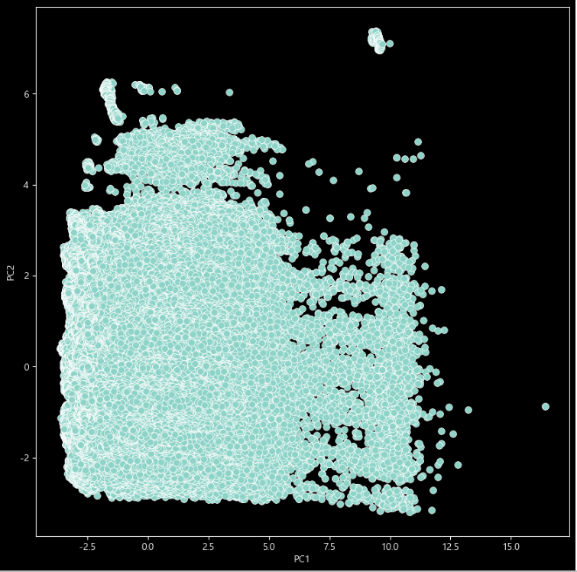
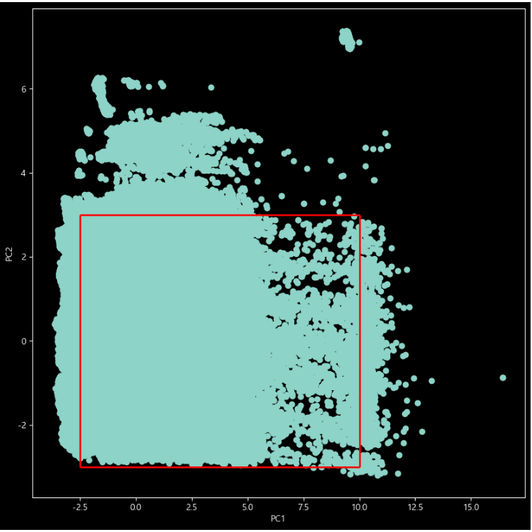
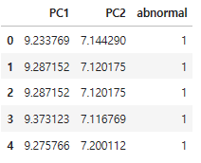
PPT
seok830621
Index
Data
Goal Setting
EDA
Model
Evaluation

Slide 13
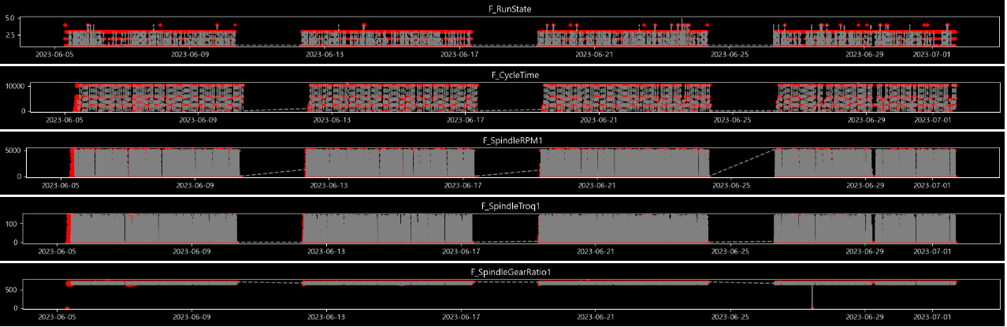
EDA
seok830621
Index
Data
Goal Setting
EDA
Model
Evaluation

Slide 14
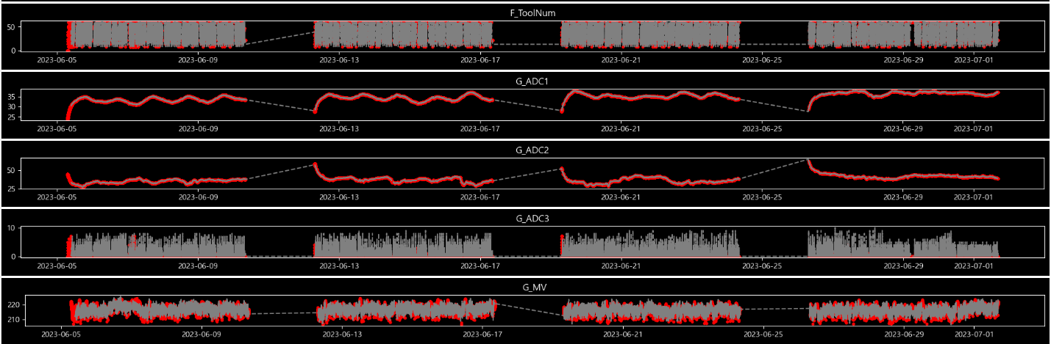
EDA
seok830621
Index
Data
Goal Setting
EDA
Model
Evaluation

Slide 15
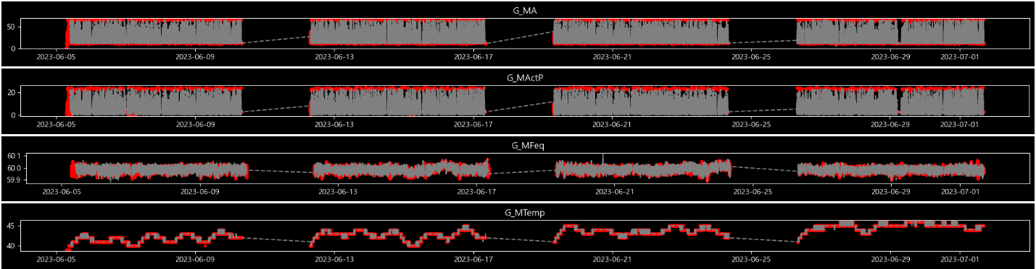
EDA
seok830621
Index
Data
Goal Setting
EDA
Model
Evaluation

Slide 16
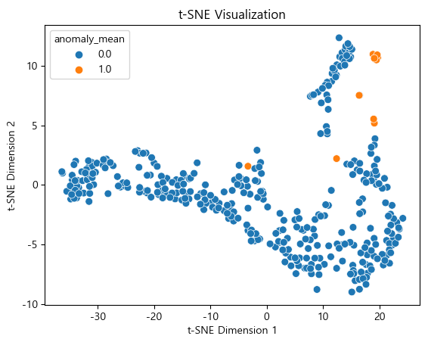
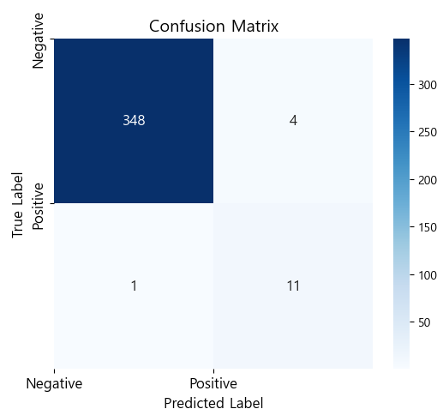
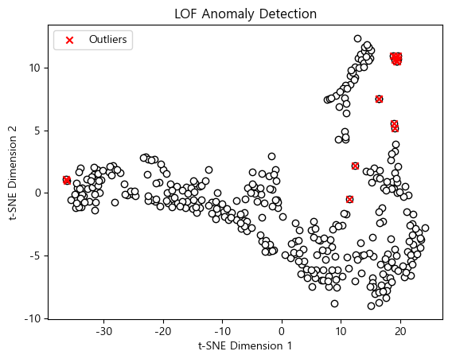
MODEL
seok830621
Index
Data
Goal Setting
EDA
Model
Evaluation

Slide 17
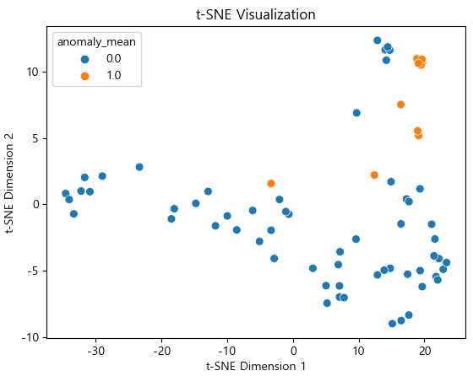

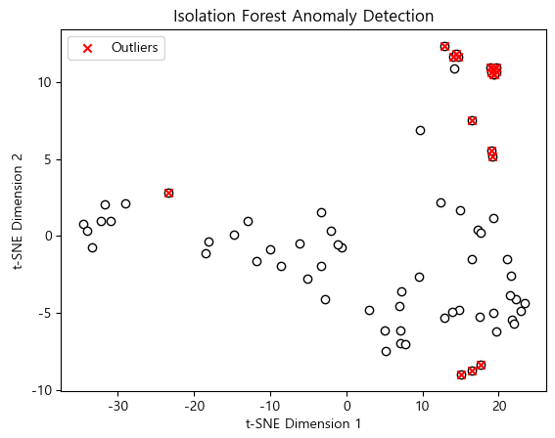
MODEL
seok830621
Index
Data
Goal Setting
EDA
Model
Evaluation

Slide 18
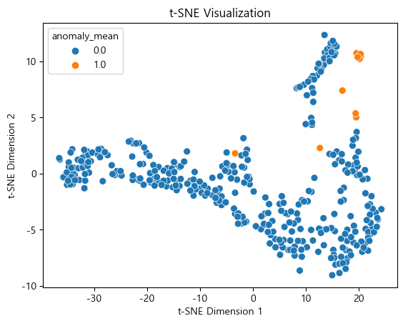
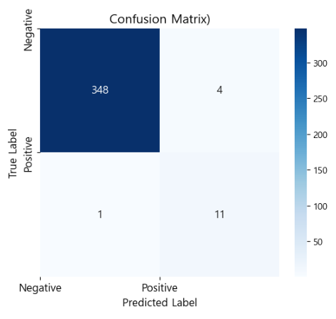
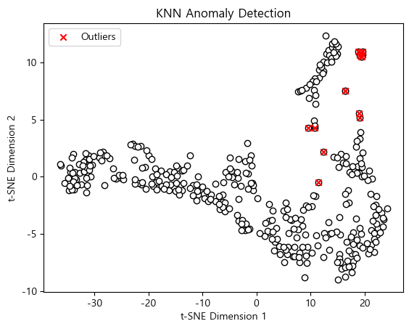
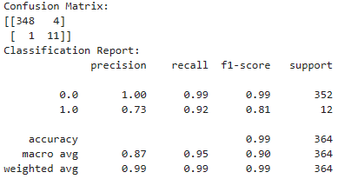
seok830621
Index
Data
Goal Setting
EDA
Model
Evaluation

Slide 19
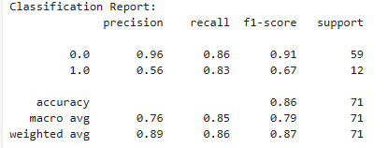
seok830621
Index
Data
Goal Setting
EDA
Model
Evaluation

Slide 20
결론 및 기대효과
seok830621
당초
목표
달성
Index
Data
Goal Setting
EDA
Model
Evaluation
비이상적
사이클 체킹 모델 생성???????

Slide 21

PPT PRESENTATION
Enjoy your stylish business and campus life with BIZCAM
CONTENTS
seok830621
Index
Data
Goal Setting
EDA
Model
Evaluation
contents
contents
contents
CONTENTS A
컨텐츠에 대한 내용을 적어요
Enjoy your stylish business and campus life with BIZCAM
● CONTENTS 50%
● CONTENTS 50%
○ CONTENTS 50%
○ CONTENTS 50%
CONTENTS A
컨텐츠에 대한 내용을 적어요
Enjoy your stylish business and campus life with BIZCAM

Slide 22
PPT PRESENTATION
Enjoy your stylish business and campus life with BIZCAM
CONTENTS
seok830621
Index
Data
Goal Setting
EDA
Model
Evaluation
contents
contents
contents
CONTENTS. B
75%
CONTENTS. A
35%
CONTENTS A
컨텐츠에 대한 내용을 적어요
Enjoy your stylish business and campus life with BIZCAM.

Slide 23
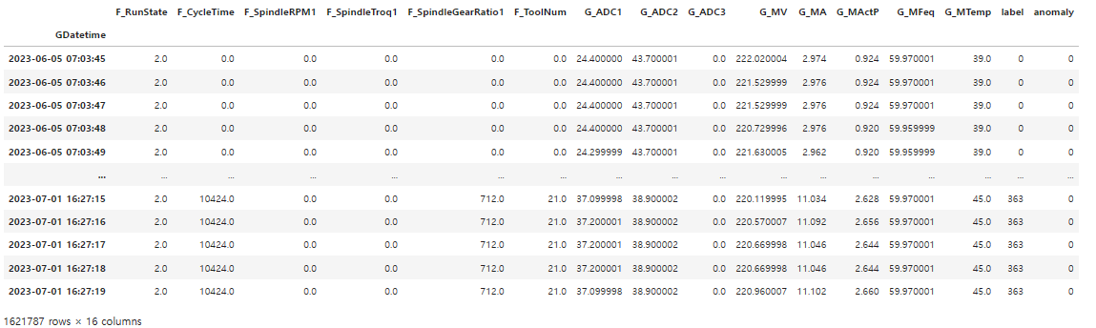

Slide 24
최근 저의 자료를 카페 등에 무단으로 재배포 하는 일이 자주 발생하고 있습니다.
이에 대해 굉장히 심각한 문제로 받아 들이고 있으며,
해당 문제가 반복될 경우, 재배포한 자에 대해서는 그에 대한 책임을 반드시 물을 것입니다.
저작권을 존중하지 않는 극히 소수의 사용자로 인해 다수가 피해를 보지 않도록 주의해 주시면 감사하겠으며
제 자료가 업로드 된 곳이 있다면 저에게 알려주시면 감사하겠습니다.
제 자료를 소개하고자 할 경우에는
pptbizcam 사이트로의 링크 처리로만 가능하며
파일 자체를 업로드 하는 것은 불가한 점 유의해 주시면 감사하겠습니다.
홍보, 경제적 이익을 취하는 행위 또한 불가합니다.
※기타 활용 가능 범위는 공유 사이트 -> 수다방 게시판 공지사항 참고

Slide 25
오늘 사용한 색상은?
R 100
G 108
B 121
R 242
G 242
B 242
R 139
G 184
B 163
R 77
G 78
B 142
*점선 테두리는 기본 컬러
2013 버전 이상 사용자께서는 스포이트 기능을 이용하시면 편하구요.
2010 이하 버전 사용자 께서는 다른 채우기 색 > 사용자 지정 탭 > RGB 색상 값 입력

